Slide 1
Taalgebruik en jongeren

Slide 2
Schriftlezing Efeze 4:25-5:5
Voor welke zonden met de tong waarschuwt Paulus?
Wat vraagt hij te doen met onze woorden?
Hoe denkt God over verkeerd taalgebruik?

Slide 3
Vragen
Welke grove woorden horen jullie zoal (thuis, op school, in de sport, op internet)?
Doe je zelf wel eens mee met vloeken, schelden of ander grof taalgebruik? In welke situatie? Waarom dan? Wat vind je er dan eigenlijk zelf van?
Heeft grof taalgebruik voordelen? Heeft grof taalgebruik nadelen?

Slide 4
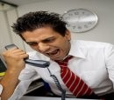
Schelden mag!
Een citaat:
Negatieve emoties leiden tot een betere prestatie in een groep. Als mensen slechte gevoelens met elkaar delen, lossen de problemen beter op binnen een team. Op deze manier delen ze informatie en voelen ze zich meer verbonden met elkaar.
(Dat blijkt uit onderzoek van Annefloor Klep, promovenda aan de Vrije Universiteit in Amsterdam.)

Slide 5
Een citaat:
Schelden, beledigen en haatzaaien zorgen voor polarisatie, gescheiden werelden en kampen die tegenover elkaar staan. Het is eigenaardig dat volksvertegenwoordigers dat toejuichen en nastreven.

Slide 6
Nog een citaat:
De agent hield de man op 13 april van het vorig jaar aan in Harderberg voor een verkeersovertreding. Hierbij vroeg de agent om een identiteitsbewijs, maar deze kon de verdachte niet tonen. Er was versterking nodig om de man mee naar het bureau te nemen. De verdachte zou de agenten hebben geschopt en geslagen. Ook zou hij hen hebben uitgescholden voor 'sukkels, kankerwoud en mongolen'.

Slide 7


Slide 8
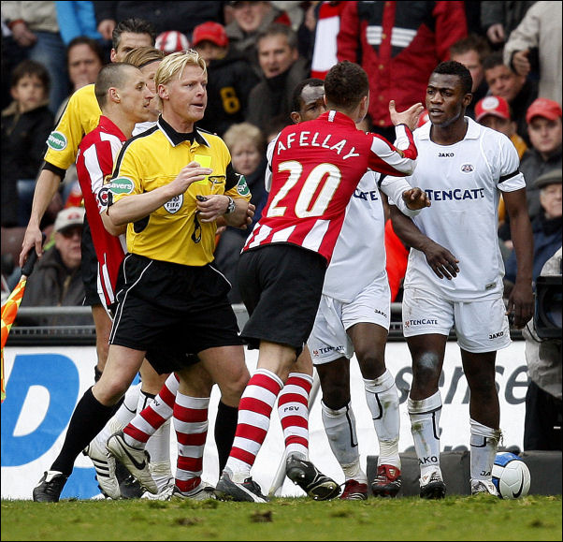

Slide 9
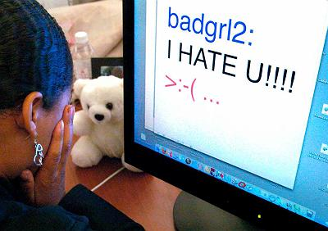

Slide 10
Taal en beschaving 1
Fatsoenlijke taal is een teken van zelfbeheersing.
Grove taal demonstreert innerlijke leegte. De macho is een kleine jongen.
Kracht-termen zijn eigenlijk zwakte-termen. Juist beschaafd spreken is teken van volwassenheid, van zelfbeheersing, van kracht.

Slide 11
Taal en beschaving 2
Grove taal is vernederend voor anderen. Schelden doet wél pijn.
Een grof woord is een grove daad.
Taal als daad is voorbode voor gedrag. Straattaal leidt tot straatgedrag.
Grove taal is luidruchtig, vult de ruimte, is onplezierig.
Platvloerse taal zet een rad in beweging.

Slide 12
Vragen
Wie is wel eens uitgescholden? Hoe voelde dat?
Wat vinden jullie ervan als zelfs belangrijke mensen straattaal gebruiken?
Hoe reageer je op grove taal?
- schouders ophalen, ‘ik hoor het niet’?
- weglopen / ergens nooit meer heengaan?
- er iets van zeggen? Hoe dan?

Slide 13
Bijbel en (grove) taal 1
Het taalgebruik wordt onder het gezag van de Tien Geboden geplaatst.
Taal dient tot eer van God te zijn. Goed is het wanneer God gedankt en geprezen wordt in geloof en vertrouwen.
Goed is het als ons taalgebruik dient om onze naaste op te bouwen. Zelfs het uitschelden van een dove – die toch niets kan horen – wordt afgekeurd (Lev. 19:14).

Slide 14
Bijbel en (grove) taal 2
Het foute taalgebruik wordt gekoppeld aan goddeloze onbeheerstheid, aan boosheid. Er wordt gewaarschuwd voor verkeerde taal, bijvoorbeeld in het Spreukenboek.
Spreuken 5:24; 6:12,17,19; 10:11,13,19,32; 11:9,12; 12:6,16,18

Slide 15
Vloeken
Speciale aandacht krijgt het vloeken van de naam van God. Zie Lev. 24:10-16, waar Mozes de doodstraf verbindt aan godslastering. Let op dat dit het echte, welbewuste vloeken betreft. Een mens balt zijn vuisten naar de hemel en kleineert God. Daarmee wordt God van zijn eer beroofd. Dat is een groot kwaad.

Slide 16
Bijbel en (grove) taal 3
Matth. 5:22-24 Jezus stelt grof tekeer gaan tegen je broeder op één lijn met doodslag.
Col. 3:8,9 Paulus zegt dat vloeken, schelden, bedriegen, woede en drift horen bij een leven zonder Christus.
Ef. 5:18-20 Wie vol is van de Heilige Geest, gebruikt zijn woorden om te zingen en te danken

Slide 17
Vragen
Als je dit hoort, wat zijn dan je goede voornemens?
Hoort daar ook het belijden van je zonden bij? Tegenover wie dan?
Is zelfbeheersing in woorden trouwens moeilijk?

Slide 18


Slide 19


Slide 20
Gebed
‘Here , bewaar me voor verkeerd spreken, bewaar me voor verkeerde daden’ (Ps. 141:3,4).

Slide 21
Gods woorden
Lees Psalm 12
  Hoe praten de goddelozen (vers 3,4,5)
  Wat is het gevolg daarvan? (dat zit áchter de belofte van vers 6, zie ook vers 9)
  Wat is de kwaliteit van de woorden van God? (vers 7)

